Slide 1
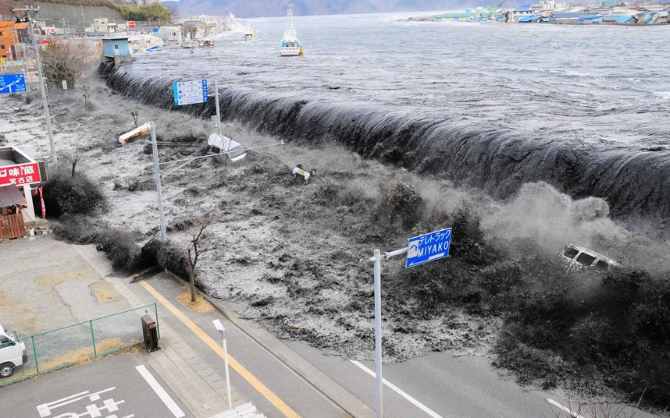
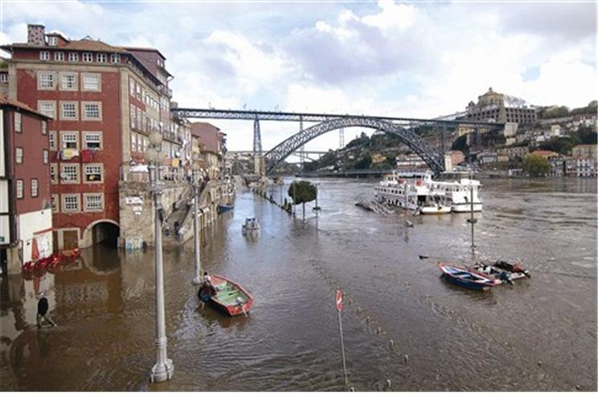
Catástrofes Naturais
A Água na Escola Portuguesa
Geografia
7º ano

Slide 2
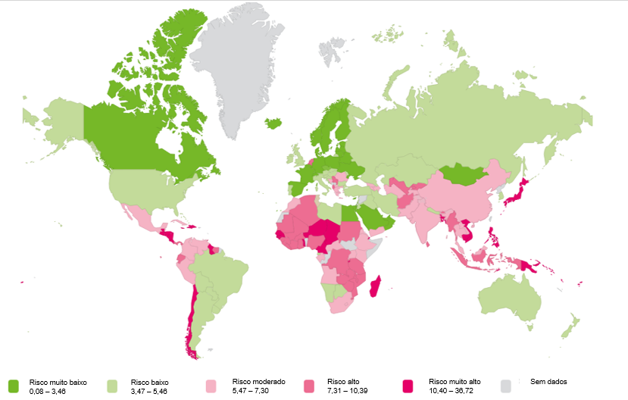
Riscos e catástrofes naturais
Ocorrem fenómenos naturais, muitas vezes, imprevisíveis que pelo seu poder destrutivo se transformam em grandes catástrofes. No entanto, as suas consequências poderão ter menor impacte se forem tomadas medidas de prevenção.
No mundo, o grau de exposição e vulnerabilidade a riscos naturais é bastante diversificada (Figura 1).
Figura 1 – Mapa mundial da exposição e vulnerabilidade a riscos naturais
(Fonte:. WorldRiskIndex 2015 by United Nations Universitys Institute for Environment and Human Security (adaptado) disponível em: http://weltrisikobericht.de/english/)
cna

Slide 3
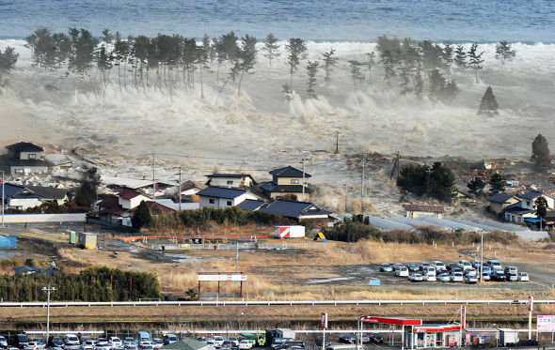
Riscos naturais
Entende-se por riscos naturais, todos os fenómenos naturais que representem perigo para o ser humano. Quando provocam vítimas mortais e/ou elevados danos materiais, passam a designar-se de catástrofes naturais.
Estes fenómenos ocorrem devido a causas atmosféricas e/ou geológicas, podendo ser agravadas ou minimizadas pela ação humana.
Sabias que…
… em 2011 no Japão um sismo de magnitude de 8,9 com epicentro ao largo da costa do Japão provocou ondas com mais de 10 metros de altura. Estas ondas percorreram mais de 10km de terra e causaram 15 894 mortos, 6 152 feridos e cerca de 2 562 desaparecidos.
Figura 2 – Tsunami no Japão em 2011
(Fonte: https://pensargeo.wordpress.com/2011/03/11/)
cna

Slide 4
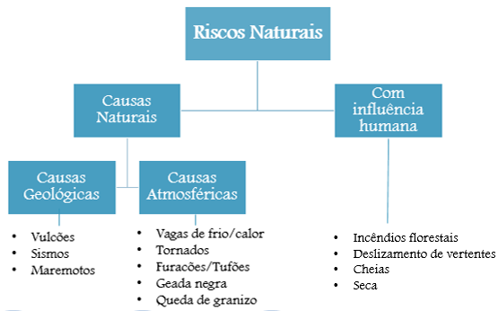
Tipos de riscos naturais
cna

Slide 5
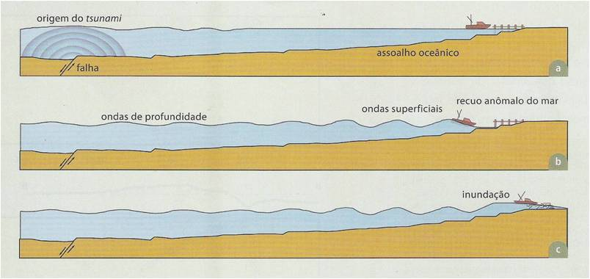
Maremotos
Os maremotos ou tsunamis são grandes ondas marinhas provocadas por sismos, vulcões ou deslizamentos de vertentes.
Os abalos causados por estes fenómenos (submarinos ou não) conduzem à formação, debaixo de água, de uma serie de ondas, que se deslocam a grande velocidade.
Ao aproximarem-se da costa, aumentam a sua altura, alcançando um grande poder destruidor.
Figura 3 – Esquema da formação de um maremoto
(Fonte: http://elianaduartedasilva.blogspot.pt/2011/04/sugestao-de-aula-geografia.html )
cna

Slide 6
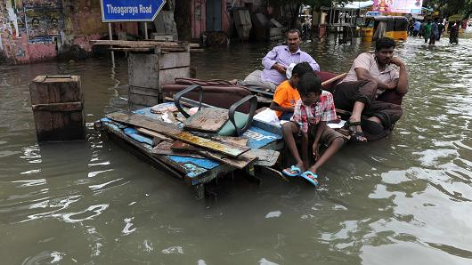
Cheias e enxurradas
Após precipitações abundantes ao longo de várias semanas (ou muito intensas num curto período de tempo) ou o degelo das neves, observam-se escoamentos superficiais muito elevados. Estes ao convergirem para um dado curso de água causam caudais elevados, que transpõem as margens dos rios, originando as cheias.
As áreas mais suscetíveis a cheias são as planícies de inundação dos grandes rios e os leitos dos pequenos e médios cursos de água.
Sabias que…
… em 2015, em Chennai (Índia) inundações devastadores resultantes de chuvas intensas fizeram 280 mortos.
Figura 4 – Inundação em Chennai
(Fonte: http://www.cnbc.com/2015/12/05/chennai-floods-death-toll-rises-to-280.html)
cna

Slide 7
Cheias e enxurradas
O risco de cheia pode ser agravada devido a determinadas ações que dificultam o escoamento das águas, nomeadamente:
A destruição da cobertura vegetal
O aumento da impermeabilização da superfície
A ocupação nas margens do leito de cheia
O estrangulamento dos leitos dos rios
A descargas não controladas das barragens
cna

Slide 8
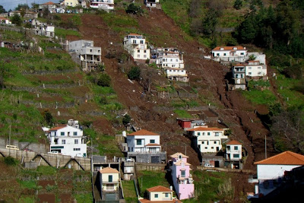
Cheias e enxurradas
Quando o relevo é acidentado, as chuvas intensas provocam, por vezes, a escorrência das águas pelas vertentes, designando-se este fenómeno de enxurradas.
Estas podem ter efeitos catastróficos nos vales e no litoral e facilitam a erosão das vertentes, uma vez que devastam todos os obstáculos que dificultam o escoamento das águas.
Figura 5 – Enxurradas no Funchal (2010)
(Fonte: http://madeira-gentes-lugares.blogspot.pt/2011/02/aluviao-de-20-de-fevereiro-de-2010.html)
cna

Slide 9
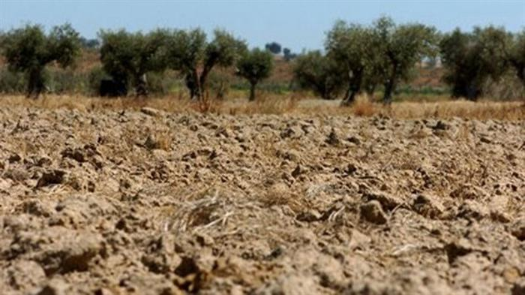
Seca
A seca é entendida como a ausência de precipitação ou precipitação abaixo da média durante longos períodos de tempo.
Os efeitos das secas são agravados por ações humanas, que aceleram o processo de erosão do solo e associado às alterações climáticas provocam o avanço dos desertos (desertificação), tais como:
Desflorestação
Substituição das espécies vegetais primitivas
Agricultura intensiva
Sobrepastoreio
Figura 6 – Seca
(Fonte: http://www.tsf.pt/economia/interior/agricultores-do-alentejo-e-de-castelo-branco-aflitos-com-a-seca--4748311.html )
cna

Slide 10
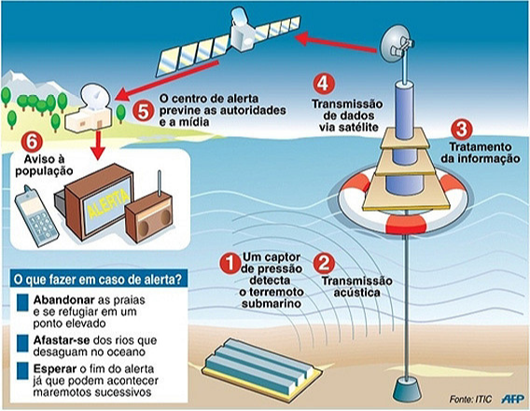
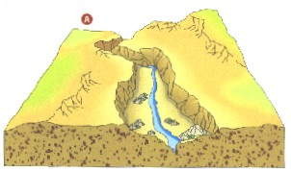
Como prevenir situações de catástrofe
É crucial prever e prevenir as catástrofes para minimizar as suas consequências. Os meios científicos e tecnológicos de previsão auxiliam, deste modo, a prevenção em benefício das populações.
Maremoto
Adoção de sistemas de vigilância (figura) que permitam evacuar as populações que habitam no litoral.
Cheias
Observação e previsão meteorológica;
Observação e monitorização dos caudais;
Monitorização e controlo das descargas das barragens.
Secas
Observação e previsão meteorológica;
Observação e monitorização hidrológica;
cna

Slide 11
As informações presentes neste documento tiveram como base o Manual de Geografia do 7.º ano:
Matos, M., Castelão, R.. “Geografia 7º ano”. Santillana Constância, Lisboa, 2012. ISBN: 978-989-708-032-6
Marques, A., Pinho, C., Coelho, J. Lugares Vol. 2: O Meio Natural – Geografia 7º ano. Edições Asa, Lisboa, 2012. ISBN: 978-989-23-1874-5
Todas as informações de outra autoria encontram-se devidamente identificadas.
cna

